Slide 1
Ngày khai trường
Sáng đầu thu trong xanh
Em mặc quần áo mới
Đi đón ngày khai trường
Vui như là đi hội.
Gặp bạn, cười hớn hở
Đứa tay bắt mặt mừng
Đứa ôm vai bá cổ
Cặp sách đùa trên lưng.
Nhìn các thầy, các cô
Ai cũng như trẻ lại
Sân trường vàng nắng mới
Lá cờ bay như reo.
Sáng
Em
Đi
Vui
Gặp
Đứa
Đứa
Cặp
Nhìn
Ai
Sân
Lá

Slide 3
Ngày khai trường
Sáng đầu thu trong xanh
Em mặc quần áo mới
Đi đón ngày khai trường
Vui như là đi hội.
Gặp bạn, cười hớn hở
Đứa tay bắt mặt mừng
Đứa ôm vai bá cổ
Cặp sách đùa trên lưng.
Nhìn các thầy, các cô
Ai cũng như trẻ lại
Sân trường vàng nắng mới
Lá cờ bay như reo.

Slide 4

Điền chữ và tên chữ theo thứ tự trong bảng sau:
Số thứ tự | Chữ | Tên chữ
1 | a | a
2 |  | á
3 |  | ớ
4 | b
5 | c
6 |  | xê hát
7 | d
8 | đ
9 | e
10 | ê
ă
â
bê
xê
ch
dê
đê
e
ê

Slide 5



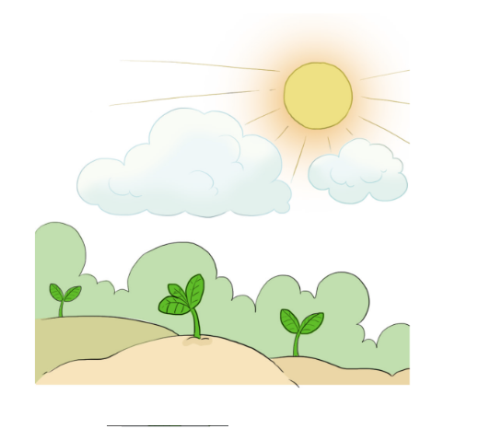



3a: Điền chữ l hoặc chữ n vào chỗ trống:
Em mơ làm mây trắng
Bay khắp ẻo trời cao
Nhìn on sông gấm vóc
Quê mình đẹp biết bao
Em mơ làm nắng ấm
Đánh thức bao mầm xanh
Vươn ên từ đất mới
Đem cơm o áo lành.
Em mơ làm mây trắng
Bay khắp nẻo trời cao
Nhìn non sông gấm vóc
Quê mình đẹp biết bao
Em mơ làm nắng ấm
Đánh thức bao mầm xanh
Vươn lên từ đất mới
Đem cơm no áo lành.

